Slide 1
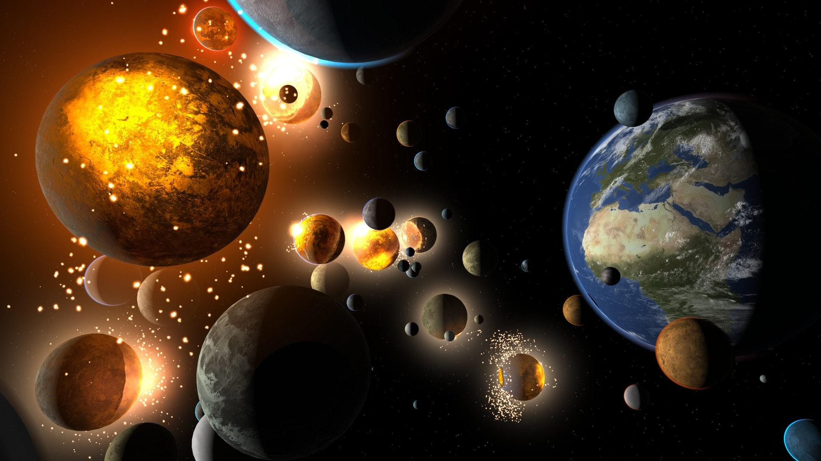
العمليات على كثيرات الحدود Operations with Polynomials

Slide 2
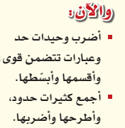
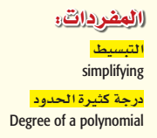

Slide 3
جدول التعلم
ماذا أعرف | ماذا أريد ان اعرف | ماذا تعلمت

Slide 4
اعتمادا على المعلومات المعطاة كم تبعد الشمس عن الأرض تقريبا ؟
كيف يمكن كتابة 3 × 1 0⁸؟
كم ثانية في 8 دقائق ؟

Slide 5
الشمس

Slide 6
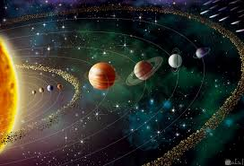

Slide 7
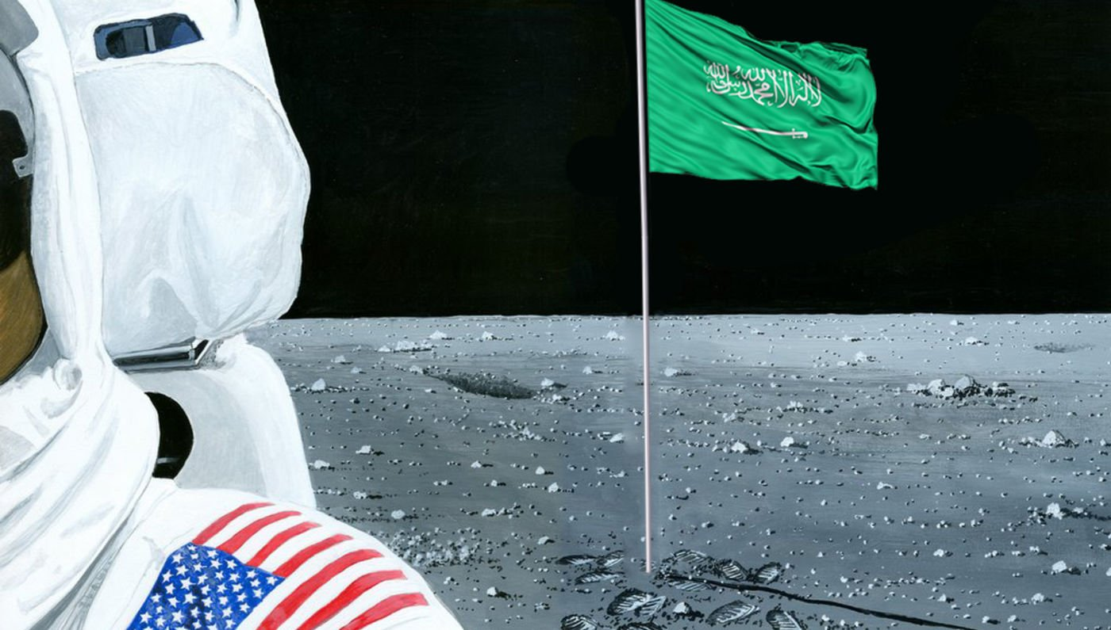

Slide 8
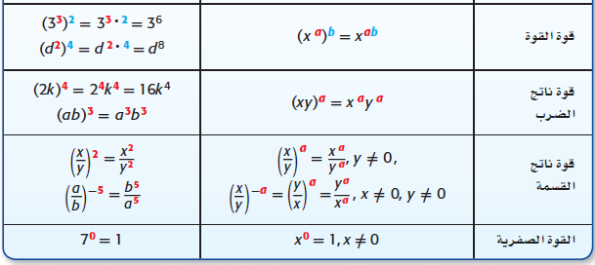

Slide 9
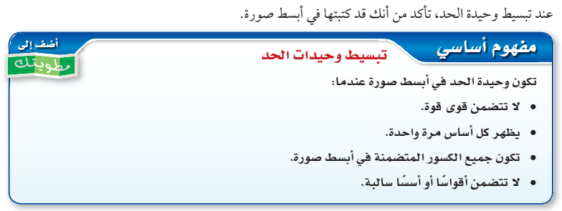

Slide 12
تاكد

Slide 17
تاكد

Slide 20
سؤال التحصيلي

Slide 22
جدول التعلم
ماذا أعرف | ماذا أريد ان اعرف | ماذا تعلمت

